Slide 1
Ôn và khởi động

Slide 3
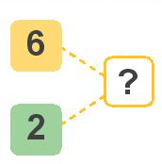
8
8
8

Slide 4
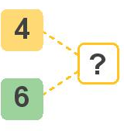
10
10
10

Slide 5
7 + 1 = 8
6 + 2 = 8
5 + 3 = 8
4 + 4 = 8
1 + 7 = 8
2 + 6 = 8
3 + 5 = 8
8 + 0 = 8

Slide 6
9
9
9
9

Slide 7
1
2
2
1

Slide 8
- GV củng cố lại bài
- GV nhận xét tiết học
- Dặn dò

